Slide 1

Bienvenue à notre
Formation

Slide 2


THEME:
Les Produits VESTIGE et leur impacts sur notre Santé Physique et Financière

Slide 3
C’est quoi Vestige ?

Slide 4

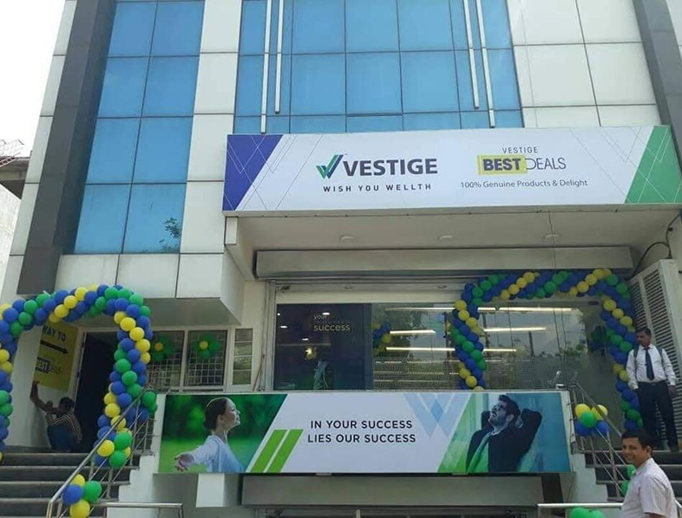

VESTIGE
Le Hypermarché qui vous paye
Et vous garde en bonne Santé

Slide 5
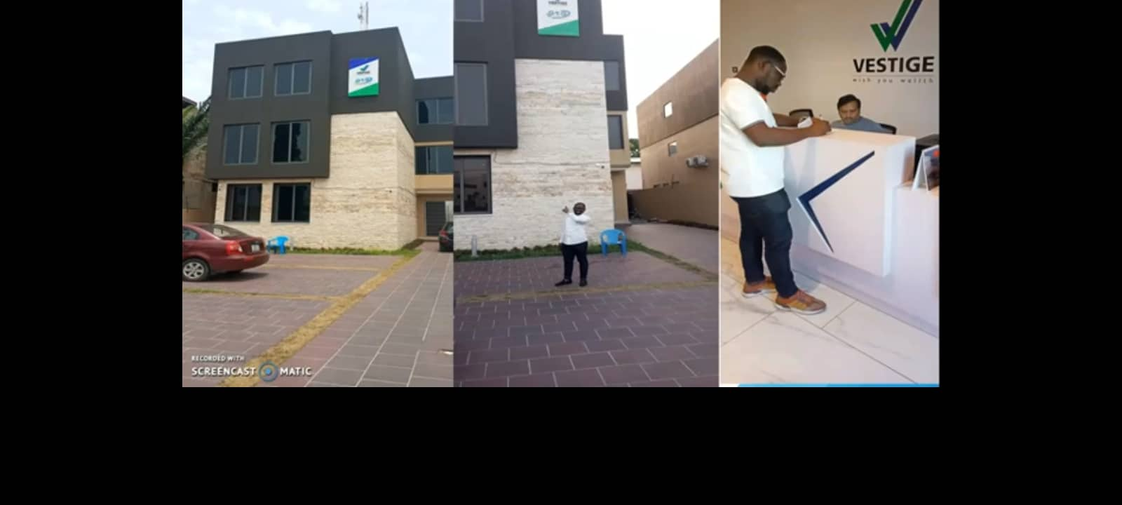
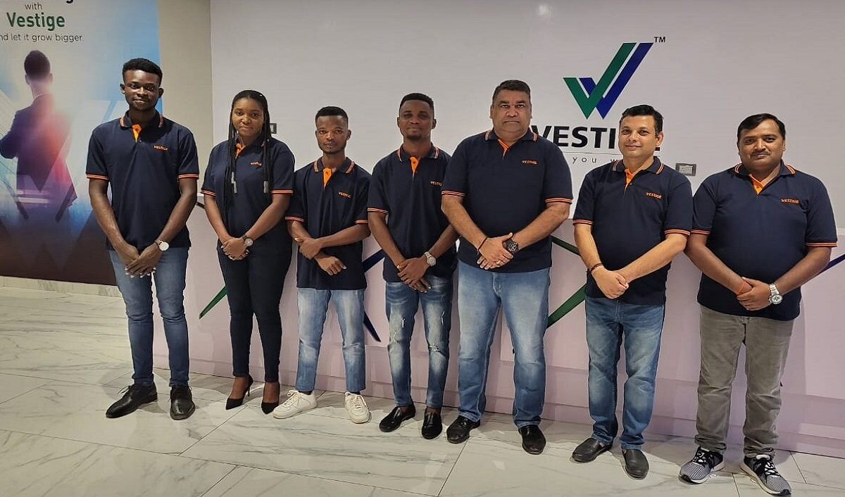
Depuis le 15 Février 2022 , Vestige Marketing a déposé ses valises en Afrique précisément au Ghana
Siege du GHANA , ACCRA

Slide 6
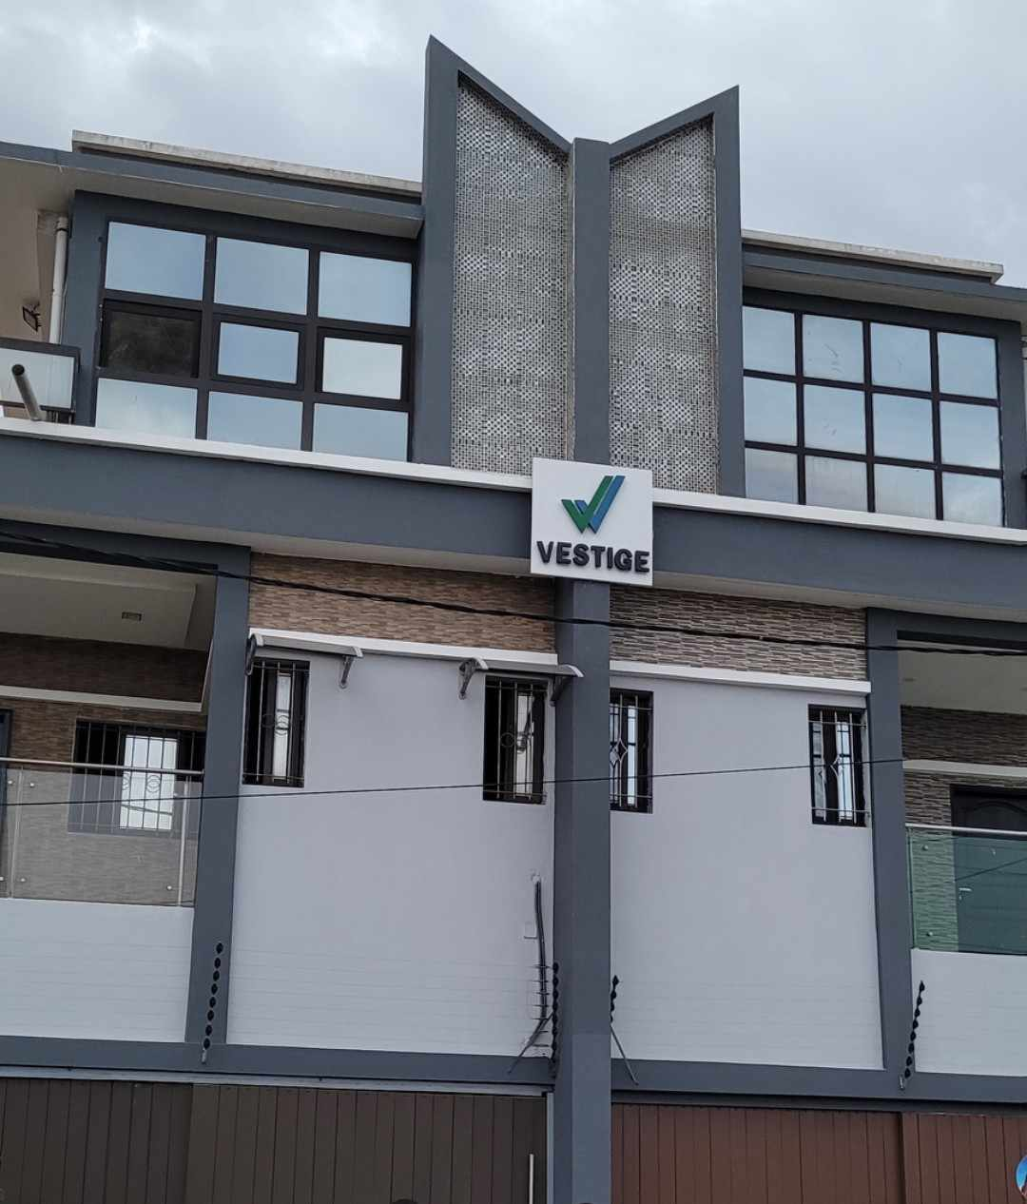

SIEGE VESTIGE CI

Slide 7

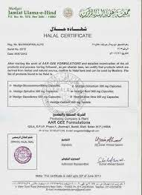


Pourquoi avons-nous choisi l’Entreprise VESTIGE?
Les Produits
Produits de qualité et moins chers

Slide 8

La Stratégie Marketing
Vestige vous paye en tant que consommateur et distributeur de ses produits

Slide 9







Le Management

Slide 10
Quelles sont les catégories de produits que nous avons dans le Hyper Marché de Vestige Marketing ?

Slide 11
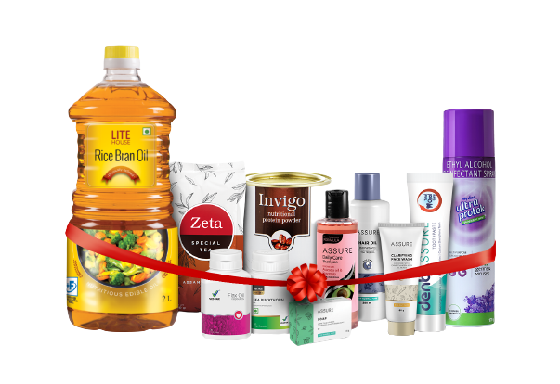

Nos Produits
Plus de 300 Produits

Slide 12


Vestige nous propose un HYPER MARCHE avec plusieurs
catégories de produits
Compléments Alimentaires
Aliments Diététiques
Produits Cosmétiques
Produits d’entretien de Maison
Produits d’Hygiène Femme
Produits Agricoles
Produits Buco Dentaires

Slide 13
Plusieurs Compagnies proposent déjà des Compléments Alimentaires , Quelle est la particularité de ceux de Vestige Marketing?

Slide 14


Slide 15
Pourquoi les Compléments Alimentaires
La Santé de notre Corps dépend de la qualité de notre Alimentation.
Malheureusement notre Alimentation n’est pas saine , elle n’est pas équilibrée.
il y a un fort besoin de Bien Etre
les populations entre 15 et 24 ans veulent être en forme, vivre en bonne santé et avoir l'air bien.
les populations entre 25 et 64 ans ne veulent pas tomber dans le "piège de la maladie"

Slide 16
LES GENS RECHERCHENT DES PRODUITS
résolvent les problèmes de santé
- faciles et sûrs à utiliser
- répondent aux besoins quotidiens de la famille à un coût abordable.
- scientifiquement approuvés et de haute qualité
Vestige répond a ce besoin en mettant à leur Disposition des Complémentaires Alimentaires axés sur une Technologie d’Alimentation Cellulaire.
Il s’agit ici de concevoir des produits qui vont prévenir dans notre Organisme, toutes carences Nutritionnelles qui seraient la cause de maladies.

Slide 17
Présentez nous la gammes des compléments alimentaires de Vestige et leur avantages sur la Santé

Slide 18



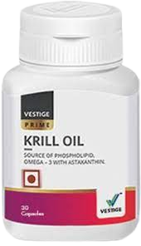
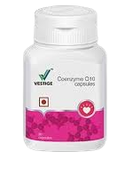
Gamme Cardio Vasculaire

Slide 19
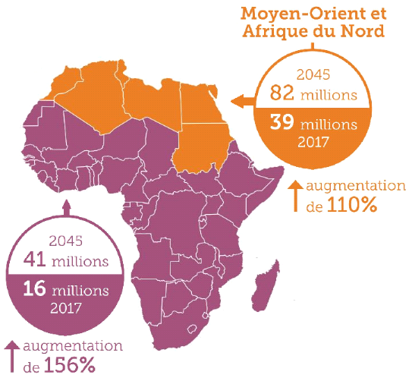
Taux de Morbidité et de prévalence des maladies cardiaques
d'ici 2030, les maladies cardiovasculaires seront la principale cause de décès en Afrique, représentant plus de 35 % de tous les décès.

Slide 20
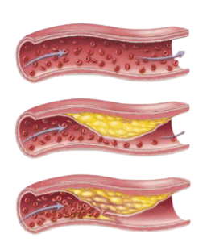

Les causes principales des Problèmes Cardiaques sont du :
.
- Durcissement des artères
- Formation de plaque
- Réduction du flux sanguin .
Ceux ci entraînent une insuffisance cardiaque , un rythme cardiaque anormal , une crise cardiaque , l’Hypertension artérielle.
MIEUX VAUT PREVENIR QUE GUERIR

Slide 21
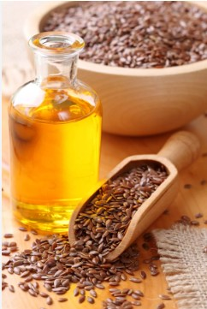
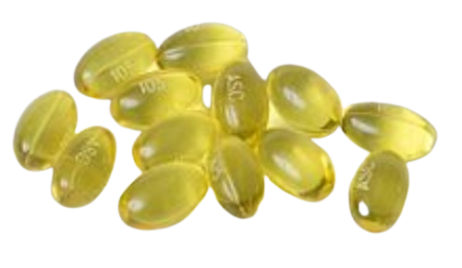
Vestige Flax Oil
Empêche les dépôt de mauvais Cholestérol dans les artères
Anti Inflammatoire
Protège la peau et les cheveux
Bonne pour la santé mentale et cognitive ( Alzheimer)
Protège le cerveau
Hypertension
Hypercholestérolémie
Agit sur la régulation Hormonale ( Ménopause , Post)
Prévient le cancer grâce aux Omega 3
Réduire les risque de AVC

Slide 22


Slide 23
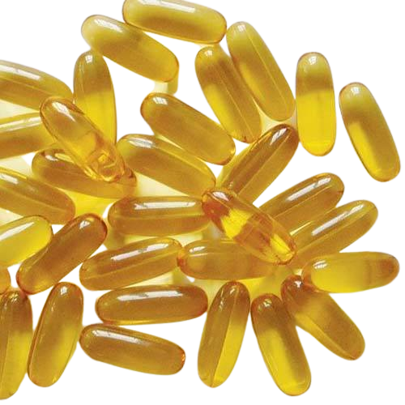
Vestige Coenzyme
Q10
La coenzyme Q10 , également connue sous le nom de CoQ10 , est un composé qui aide à générer de l'énergie dans les cellules
Le corps produit naturellement le Q10, mais sa production a tendance à diminuer avec l'âge.
Cependant une carence en Q10 peut entrainer :
Les maladies cardiaques,
les troubles cérébraux,
Trouble rénaux et
le cancer
ont été associés à de faibles niveaux de CoQ10

Slide 24
Vestige Coenzyme
Q10
Puissant Anti Oxydant
- Ralentit le vieillissement cellulaire et prévient les maladies liés à l'Age
Améliore la performance du cœur
Baisse la tension artérielle
Prévient les infarctus
Prévient le Diabète , Pakistan , Alzheimer ,
Améliore la performance physique et la récupération après l’effort

Slide 25
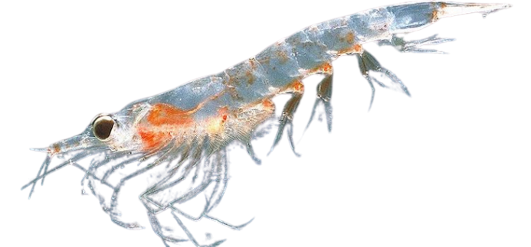
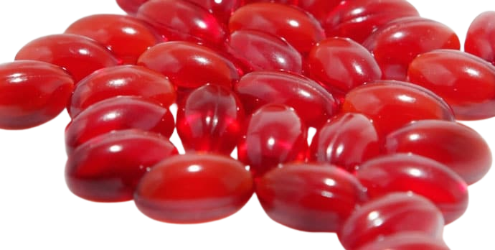
Vestige Krill
oïl
Réduit la tension artériel
Diminue le taux de mauvais cholestérol
Régule
le taux de glycémie
Arthrose , Arthrite
Asthme
Prévient certains cancer
Débarrasser des caillot de sang
Améliore la santé oculaire

Slide 26

Vestige L-Arginine
C’est un Acide aminé , il fait partie des nos 20 Protéines.
Il permet un e bonne communication entre nos cellules nerveuses et les cellules du musculaire.
La consommation de L Arginine dégage un gaz ( Le monoxyde d’azote ) qui permet la dilation de nos artères

Slide 27
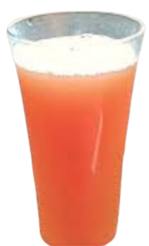
Vestige L-Arginine
Aide à réguler les niveaux de cholestérol sanguin et la tension artérielle
Prévient le vieillissement cardiovasculaire prématuré
Aide à maintenir une glycémie saine
Renforce l'immunité
Améliore le fonctionnement sexuel
Améliore la condition physique et l’endurance
Fournit des avantages anti-âge
Soulage les douleurs chroniques

Slide 28
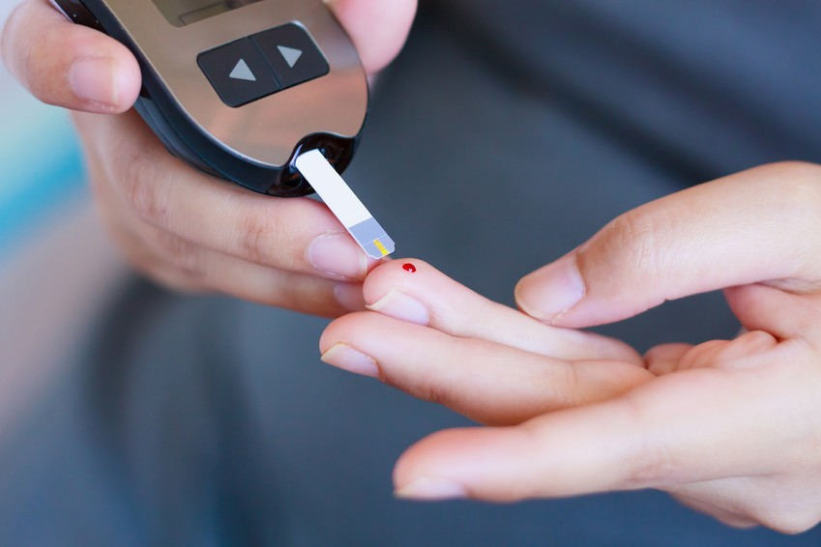


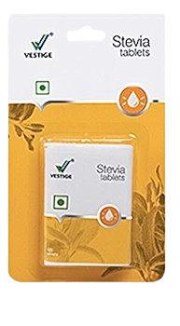

Gamme Glycémique

Slide 29
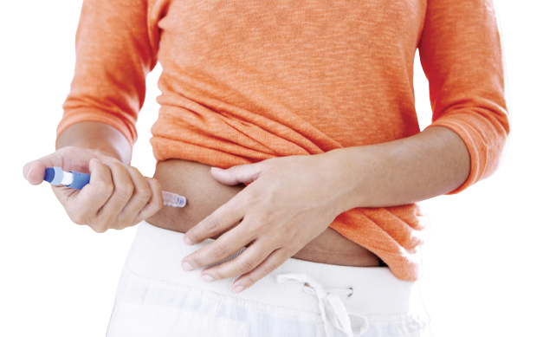
Taux de Morbidité du Diabète en Afrique
Le Diabète est une condition qui survient lorsque le corps ne peut pas utiliser le glucose normalement.
Le diabète est de 2 types.
Diabète de type 1. Le pancréas ne fabrique pas assez d'insuline.
Le Diabète de type 2. Le corps ne peut pas répondre normalement à l'insuline disponible provoquant ainsi une élévation du taux de glucose dans le sang.
Environs 24 Millions de personnes vivent avec le Diabète en Afrique en 2021 , selon la Fédération Internationale du Diabète.
Le nombre d’Africain souffrant de Diabète devrait atteindre 55 millions d’ici 2045 , soit une augmentation de 134% .

Slide 30


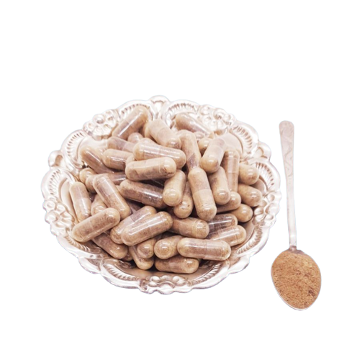
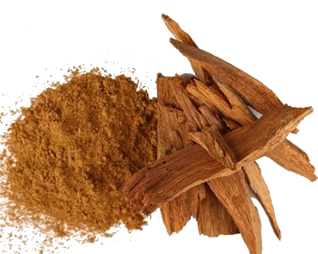

Ayusanté GLUCO HEALTH
1-Aide le corps à maintenir une santé glycémique normale.
Renforce le pancréas.
Aide à optimiser la sécrétion d'insuline.
Facilite l'absorption progressive du glucose.
Aide à prévenir les dommages oxydatifs.
Régule l'appétit pour maintenir un poids corporel sain.
Aide à fournir de la force pour garder le corps exempt de maladies chroniques.

Slide 31


Toux
Vaginite
Problème Dentaire
Diabète
Infections des Glandes
Inflammation
Douleur articulaire
Problème rénale
Grippe
Insomnie
Indigestion
Calcul Urinaire
Blessure
Verrue ( Tumeur cutanée)
Les Poux
Leucoderme ( Absence de pigmentation)
Peau Sèche
Vers intestinaux
Infection Urinaire
Infection Urétrale
Ulcère
Vestige Neem Capsule

Slide 32

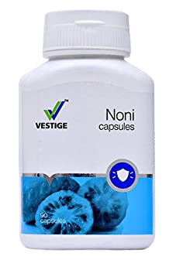
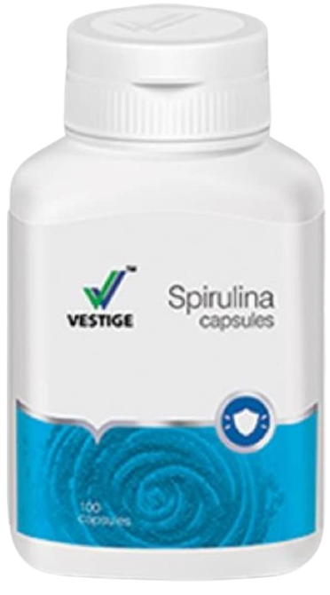
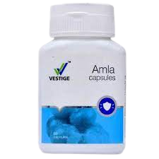
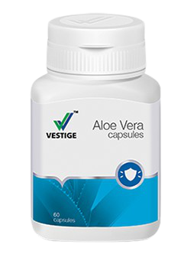
Gamme pour Boostez votre
Système immunitaire

Slide 33

Qu'est-ce que l'immunité ?
C’est la capacité globale de l'organisme à lutter contre les organismes pathogènes .
LES MALADIES SONT DES SIGNES VISIBLES D'UNE MAUVAISE IMMUNITÉ.

Slide 34


- Améliore et boost les défense immunitaires
Réduit le taux de cholestérol
Réduit le taux de sucre dans le sang
Améliore la santé et le fonctionnement du cerveau
Réduit les effets du vieillissement prématuré
Réduit ja congestion des sinus
Réduit le temps de récupération en cas de rhume , grippe
Améliore la santé urinaire
Améliore la fertilité masculine
Améliore les performance sexuelles
- Puissant détox
Capsules Vestige AMLA

Slide 35
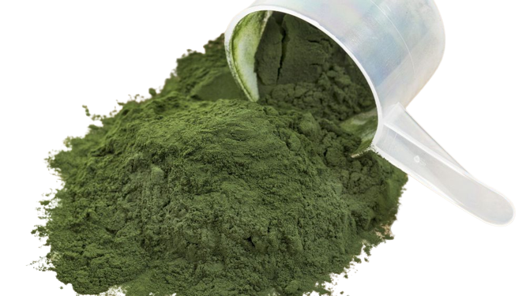
Vestige Spiruline
Renforce les défenses immunitaires de l’Organisme et sa vitalité
Améliore l’endurance et la résistance
Donne du tonus été l'Energie
Aide à contrôler le poids et le niveau normal du sucre dans le sang
Lutte contre la fatigue
Contre le stress
Lutte contre les inflammations
Boostez votre Système Immunitaire

Slide 36
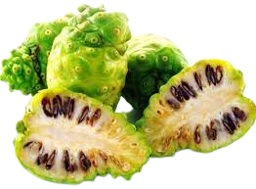

Capsules Vestige NONI
Rhumatisme, arthrite
Trouble menstruels
Maux de gorges
Diarrhée
Renforce le système immunitaire
Infection pulmonaires
Céphalées, maux de tète
Trouble oculaires
Toux
Brulures
Fièvre
Maux de dent
Tumeur
Cancer
Trouble urinaires

Slide 37

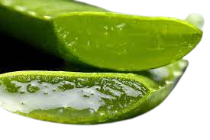
Apaise les ulcère
Soigne les coup et blessures
Nettoie le système digestif et le voie urinaires
Renforce les défense de l’organisme
Anti vieillissement , anti Age
Traite les problème de peau
Traite le problème de cheveux
Vestige Aloe Vera

Slide 38

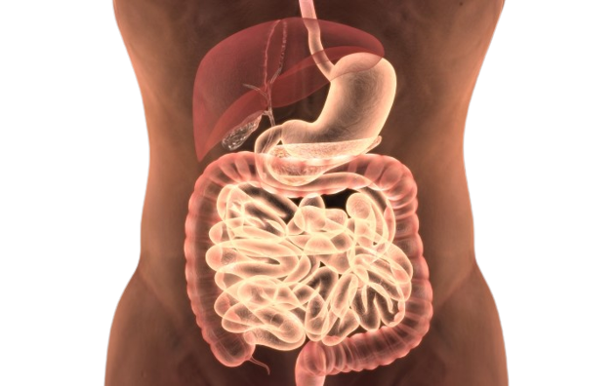
Gamme digestive et nutritive

Slide 39

Notre Organisme comprend plus de Bactéries , que cellules humaines( Microbiote) .
On estime à plus de 100 milliards de bactéries dans notre Organisme .
Le plus grand nombre de ces bactéries la , se trouvent dans notre flore intestinale. Pour maintenir notre santé il faut absolument que les bonne bactéries (Probiotique) Prennent le dessus sur les mauvaises bacteries

Slide 40


Vestige Combiotic
IL Maintient le bien-être au quotidien
IL Améliore la vitalité
IL Renforce le système immunitaire
IL Favoriser bonne digestion
Améliore l’appétit chez les enfants et adultes
Compense les carences en terme de vitamine et minéraux

Slide 41




Gamme de Détox

Slide 42

La désintoxication est la clé de la santé
La désintoxication aide le corps à se débarrasser des toxines.
Le corps humain a de nombreuses voies naturelles pour permettre sa désintoxication. Le foie, la sueur, l'urine, les matières fécales et plus encore.
Mais l'urbanisation rapide et l'exposition aux polluants, aux métaux lourds, aux conservateurs et aux pesticides ont porté la consommation moyenne de toxines par l'être humain à un niveau record.

Slide 43

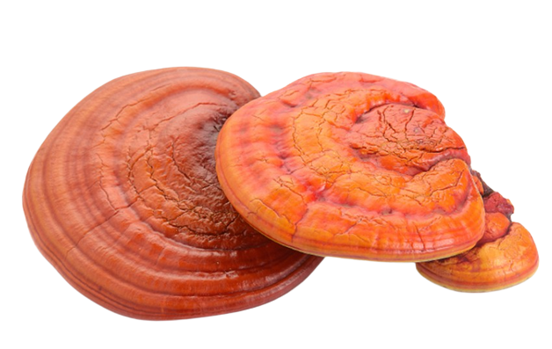
Tonifie le cœur
- lutte contre toutes les maladies cardiaques
- Renforce LE système immunitaire.
- Régularise la pression artérielle.
- Arthrite, neurasthénie, d’affection des bronches, d’asthme, de lésions gastriques et d’allergies).
- Combat la migraine
- Il favorise une détoxication du foie
- Il procure une amélioration du sommeil
- Il augmente la force musculaire
- Il Renforce l’organisme pour lutter contre les rhumes et les grippes
- Il a une action reconnue contre le cholestérol
- Il Régularise la glycémie
Vestige GANODERMA

Slide 44

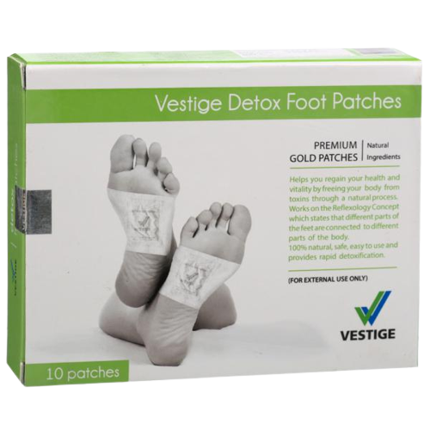
Vestige Foot Détox Patches
- Travaille sur le principe de la réflexologie plantaire
-Désintoxifie les organes du Corps
-Améliore le système immunitaire du Corps
-Favorise une meilleure santé et la longévité

Slide 45

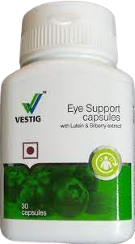
VESTIGE SUPPORT EYES
Vestige Support
Eye
LUTEINE ET ZEAXANTINE
• Aide au maintien d'une vision normale
• Aide à améliorer la vue et la vision nocturne
• Aide à apaiser les irritations oculaires
•Il aide également dans les troubles oculaires comme la dégénérescence maculaire, l'inflammation oculaire et d'autres complications liées à la réitine.
• En raison de ses propriétés antioxydantes, il aide à prévenir les dommages causés par les radicaux libres.
Il aide à réduire l’inflammation oculaire et la conjonctivite

Slide 46



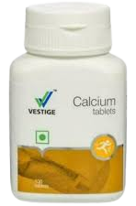
Gammes Os et Articulations

Slide 47
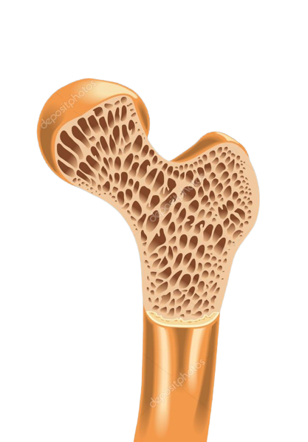
Les causes de la faiblesse osseuse?
Les Os soutiennent notre corps et nous permettent de marcher .
Plusieurs facteurs sont à la base de la faiblesse osseuses:
L ’Age : avec le vieillissement, le corps peut réabsorber le phosphate de calcium de vos os au lieu de garder ces minéraux dans les os.
Mode de vie : Le corps a besoin de calcium et de vitamine D et de suffisamment d'exercice pour construire et conserver des os solides. Certaines habitudes peuvent affecter vos os.
Boire de l'alcool et fumer
Ne pas faire d’exercice physique

Slide 48
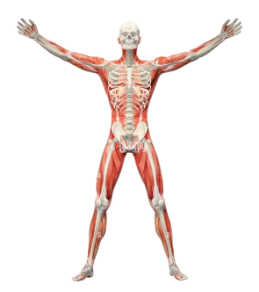
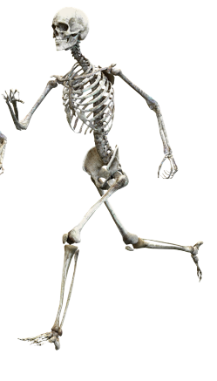
Vestige Calcium
le calcium est nécessaire pour :
Construire et maintenir des os sains et solides.
Contraction musculaire.
Contraction et dilatation des vaisseaux sanguins.
Sécrétion d'hormones et d'enzymes.
Envoyer un message par le système nerveux.
Améliore la fonction musculaire et la force.
Construire et soutenir l'immunité.
Réduit le risque de maladie cardiaque

Slide 49
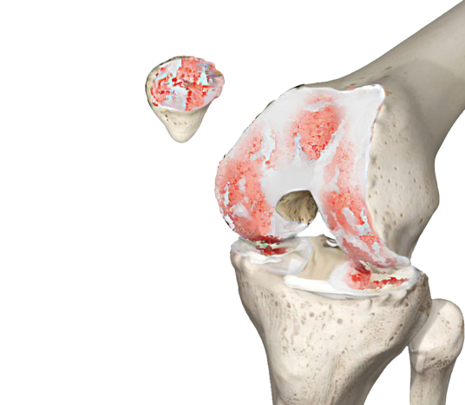
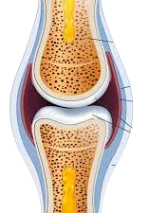
Les Articulations du Corps
Une articulation est l'endroit où deux ou plusieurs os sont joints.
Les articulations peuvent être rigides, comme les os du crâne, ou mobiles, comme les genoux, les hanches et les épaules.
De nombreuses articulations ont du cartilage aux extrémités des os où elles se rejoignent.
Un cartilage sain aide à bouger en permettant aux os de glisser les uns sur les autres.

Slide 50
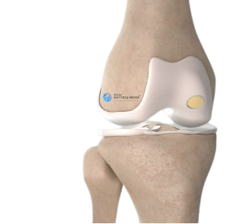
il donne de l'élasticité au cartilage et empêche sa destruction.
Il améliorer les propriétés d'absorption des chocs du cartilage articulaire
Il bloque les enzymes qui décomposent le cartilage.
La combinaison de glucosamine a fait ses preuves dans les cas d'arthrose et de raideurs articulaires.
il aide à réparer le cartilage et à prévenir d'autres dommages.
Vestige Glucosamine

Slide 51
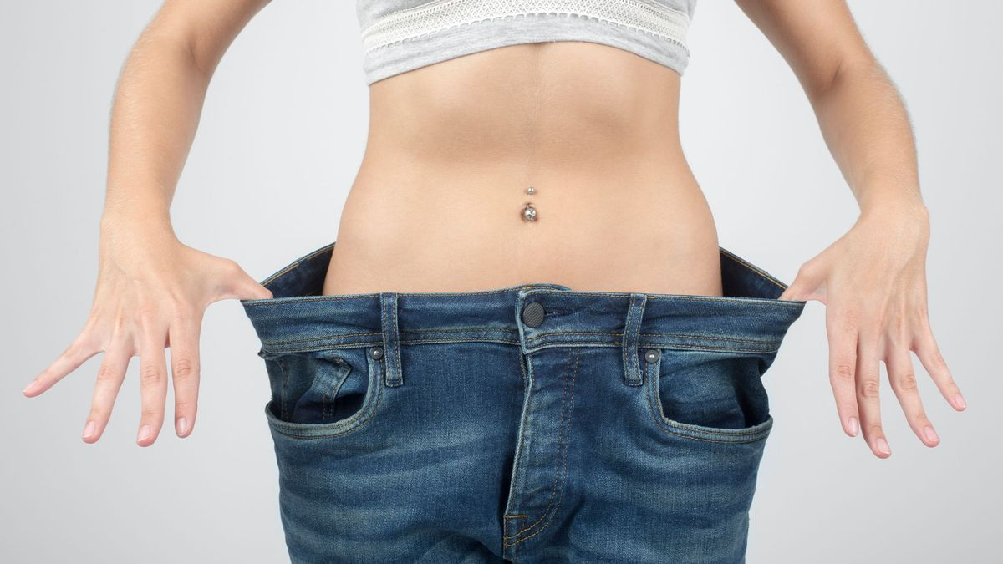


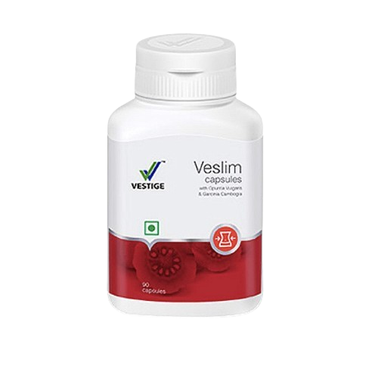
Gamme Perte de Poids

Slide 52


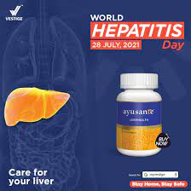
Santé du Foie

Slide 53
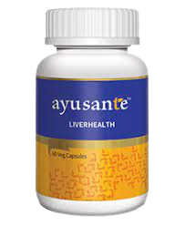
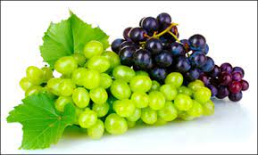
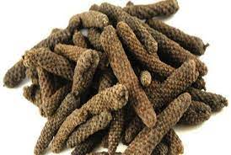
Ayusante Liver Heath
-Aide à rajeunir les cellules hépatiques endommagées.
Montrer une action anti-inflammatoire dans l'hépatite.
Stimule la régénération en limitant la fibrose.
Utile dans le traitement des maladies chroniques du foie

Slide 54

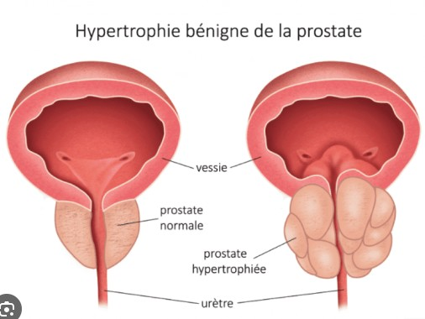
Santé de la Prostate

Slide 55
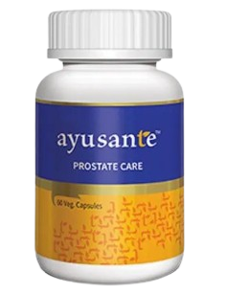
Maintient la taille et le poids standard de la prostate et empêche la progression de l'élargissement de la prostate.
Il soutiendra un niveau de PSA sain.
Améliore la Fonction des voies urinaires.
Restaure l’énergie masculine.
Il soutiendra une prostate saine et une fonction urogénitale masculine normale.
Ayusante Prostate Care
Cela contribuera à réduire le PSA, sensation de bonne miction et un jet urinaire solide.
Cela réduira les symptômes d’une hypertrophie de la prostate.
Il favorise l’écoulement normal de l’urine
Il améliore la miction avec la rétention d’urine.

Slide 56
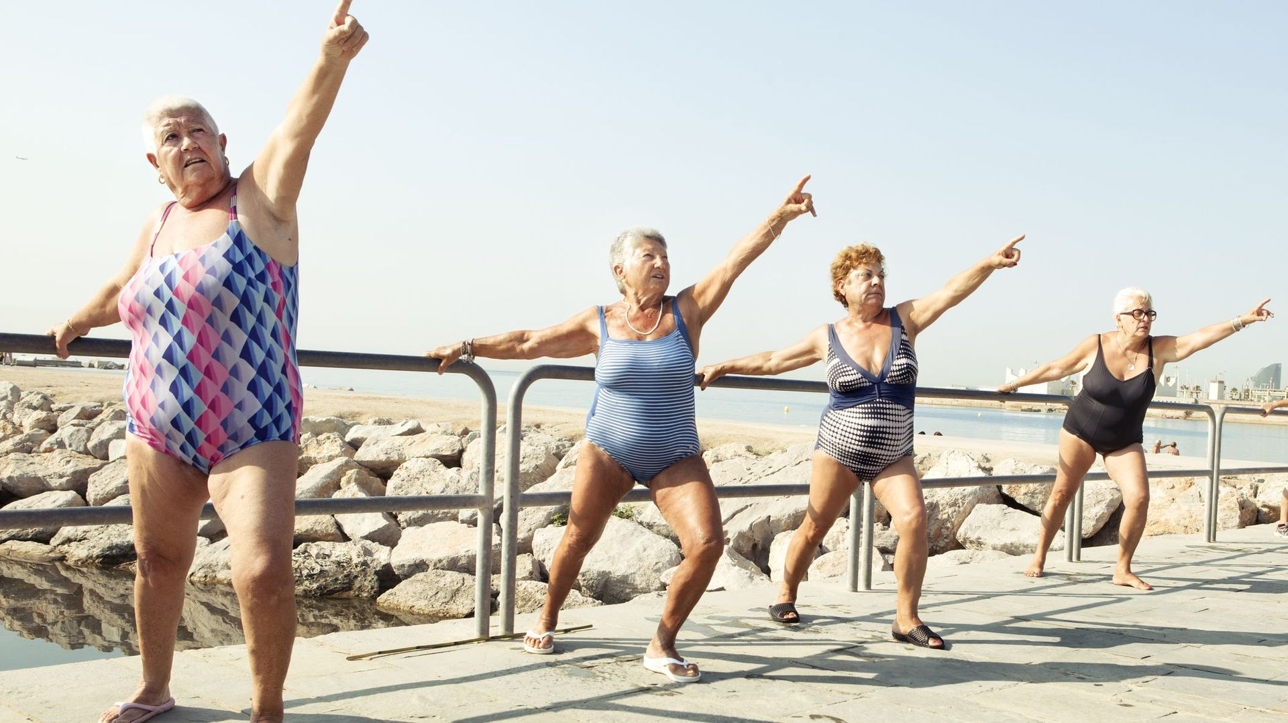

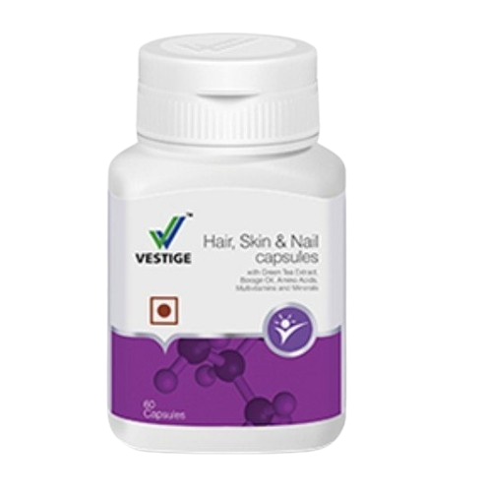
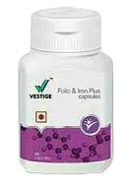
Santé Féminine

Slide 57

Vestige Capsule Folic & Iron plus
Bénéfices des gélules Vestige Folic et Iron Plus
FER : Un minéral important dont le corps a besoin pour produire des globules rouges (GR) et qui, à son tour, améliore les niveaux d'hémoglobine.
ACIDE FOLIQUE : Nécessaire pour former des cellules saines, en particulier les globules rouges. Les femmes en âge de procréer doivent maintenir des quantités adéquates d'acide folique par le biais de suppléments ou d'un régime alimentaire pour prévenir les malformations congénitales.
VITAMINE C : Améliore l'absorption du fer de l'estomac.
VITAMINE B12 : Aide au maintien de la santé des cellules nerveuses et à la synthèse des globules rouges.
ZINC : Peut aider à prévenir l'ostéoporose chez les femmes pendant la ménopause, il aide également à renforcer le système immunitaire.
Cette combinaison joue un rôle important dans la croissance et le développement global.

Slide 58

Nos Kits
De Traitements
Réalisé par DR MAKARAND en Inde

Slide 59





Slide 60





Slide 61





Slide 62


















Produits Cosmétiques
Savons de bains
Démaquillant
Lotion
Parfums
Crèmes

Slide 63

VIDEO DE DOMONSTRATION DES SAVONS

Slide 64



AVANT
APRES

Slide 65



Produits Bucco Dentaire

Slide 66
Vestige Dentifrice GANODERMA
il aide à rafraîchir la bouche.
Il a une propriété antibactérienne.
Il laisse une odeur fraîche en bouche.
Il aide à blanchir les dents.
Il Déconstipe ,
Il favorise la santé des gencives en prévenant les infections.
Il prévient la mauvaise haleine ainsi que la formation de plaque dentaire.
il est conçu pour prévenir la carie dentaire, la mauvaise haleine, les cancer de bouches et les maladies des gencives tout en gardant votre bouche fraîche.

Slide 67




GAMME HYVEST DE SOINS À DOMICILE

Slide 68
Détergent de lessive Vestige
Hyvest ultra wash est le meilleur détergent liquide pour tous les types de tissus. Il s'agit d'une formule antibactérienne concentrée avec une technologie d'enzymes actives qui est résistante aux taches et douce pour les mains. Maintenant, il est disponible au Ghana. Ses propriétés de nettoyage supérieures éliminent efficacement la saleté, la crasse et les odeurs des vêtements. Ce détergent doux et antibactérien laisse le tissu doux et sans germes, ce qui le rend sans danger pour les vêtements de bébé.
Avantages de Hyvest Ultra Wash
IL éliminent efficacement la saleté, la crasse et les odeurs désagréables de tous les types de vêtements.
Efficace pour le lavage en machine et à la main.
Protège les vêtements colorés et ravive les vêtements blancs.
C'est une formule antibactérienne concentrée avec une technologie d'enzymes actives qui est résistante aux taches et douce pour les vêtements et les mains.
Nécessite moins d'eau pour le lavage par rapport aux détergents en poudre et liquides populaires.
Protège et laisse le tissu doux et brillant comme neuf.
Enrichi en extrait de Neem antibactérien.

Slide 69
Nettoyeur pour toilette Ultra Guard
Le nettoyant pour toilettes Hyvest Ultra Guard est une formule épaisse avancée qui nettoie et désinfecte puissamment les toilettes. Il dissout efficacement les taches les plus tenaces, l'accumulation de calcaire et les résidus, laissant derrière lui une salle de bain étincelante de propreté avec un parfum rafraîchissant. L'utilisation régulière d'Ultra Guard empêche l'accumulation de taches dans la cuvette des toilettes et la maintient visiblement propre grâce à une élimination efficace des germes.
Avantages du nettoyant pour toilettes Hyvest Ultra Guard
ÉLIMINATION DES TACHES DURES.
TUE 99,9 % DES GERMES.
MOINS DE FROTTEMENT NÉCESSAIRE.
REDONNE LA BRILLANCE A VOS TOILLETES

Slide 70
Nettoyeur de Vaisselles
Hyvest ultra scrub est un bon choix pour une cuisine saine. C'est une formule concentrée pour nettoyer la vaisselle et les ustensiles. Sa propriété supérieure d'élimination de l'huile et de la graisse aide à éliminer efficacement la graisse tenace des ustensiles, les laissant briller comme neufs.
Avantages de Hyvest Ultra Scrub
-C'est doux pour les mains.
-Élimine facilement et efficacement la graisse tenace des ustensiles en fer et en acier, les laissant briller comme neufs.
-Pouvoir dégraissant élevé avec la puissance des citrons.
Vous débarrasse des résidus de graisse et d'huile les plus tenaces.
-Supprime les odeurs de nourriture.
-Laisse les ustensiles d'une propreté étincelante.

Slide 71


Gamme Alimentaires et Diététiques

Slide 72


Santé Diététique

Slide 73


Vestige Huile de Son de Riz
Enrichit en Vitamine E, A , D2
L’ Oryzanol qu’elle contient aide à augmenter le bon cholestérol dans le corps et à réduire le risque cardiaque.
Améliore le rapport HDL/LDL ( Bon cholestérol/ Mauvais Cholestérol)
Combat les radicaux libre
Renforce le système immunitaire
Maintient en bon état le Système nerveux
Equilibre les niveau hormonaux
Nourrit la peau et maintien un teint sain
Retarde le vieillissement

Slide 74



Vestige Agri

Slide 75



Les avantages de Vestige Agri82 sont innombrables.
Ce n'est pas un médicament en soi mais il agit comme un activateur.
Si vous l'utilisez en le mélangeant avec un engrais, un pesticide, un désherbant ou une substance tonique, son effet est multiplié par deux.
Avec lui, vous devrez appliquer un minimum de produits chimiques sur le terrain et votre récolte sera également bonne. Lorsque vous utilisez des engrais coûteux pour augmenter le rendement de votre culture, vous devrez utiliser moins d’engrais et votre rendement sera également bon.
Cela vous fera également économiser beaucoup d’argent. En l’utilisant pour irriguer les champs, vous n’avez pas besoin d’irriguer beaucoup. Parce qu’il maintient l’humidité dans vos champs plus longtemps.
Grâce à quoi votre culture nécessite environ 30 % d’eau en moins. Cela s'avère être un produit très utile dans les endroits où il y a un problème d'eau.
Vestige Agri 82

Slide 76

Favorisent la division cellulaire ou cytokinèse dans les racines et les pousses des plantes.
Ce produit accélère les processus métaboliques des plantes et améliore l'absorption des nutriments, utilisant ainsi les nutriments d'une meilleure manière, ce qui contribue à un meilleur rendement, une meilleure croissance et un meilleur développement des plantes.
Ce produit augmente la capacité du sol à retenir les nutriments et l'eau. Cela favorise également le développement de micro-organismes bénéfiques dans le sol.
AGRI-HUMIC aide également les plantes à résister aux conditions climatiques extrêmes.
Vestige Agri Humique

Slide 77
Avec son utilisation, le sol du champ devient fertile.
S'il est utilisé dans les champs, le sol des champs devient friable
.
Grâce à son utilisation, l'eau reste plus longtemps dans les champs et le sol reste humide.
Son utilisation dans les graines contribue à une germination rapide des graines.
Avec son utilisation, les racines des plantes se développent plus rapidement.
Son utilisation augmente la résistance des plantes aux maladies.
Vestige Humique granulé

Slide 78
Vestige Humique granulé
S'il est utilisé dans les racines des plantes, il nourrit les racines des plantes et évite qu'elles ne s'abîment.
Avec son utilisation, le processus de formation de nourriture dans les feuilles s'accélère et les feuilles paraissent plus brillantes et vertes.
Son utilisation augmente la capacité des plantes à résister aux stress climatiques.
Si vous l'utilisez dans vos cultures de temps en temps, cela augmente le rendement de vos cultures de (5-20) %.

Slide 79



Produits d’Hygiène
de femme

Slide 80
Comment faire pour s’Abonner et devenir Distributeur des Produits de Vestige Marketing ?

Slide 81


Comment devenir Distributeur ?

Slide 82



Nos Kits Distributeurs
KIT STANDARD : 25.000F CFA
KIT PROMOTION : 55.000 FCFA
KIT SENIOR DISTRIBUTEUR: 145.000 FCFA
KIT BOUTIQUE

Slide 83


KIT A
(8 Produits)
30
30PV
5 Savons Assure Soap
1 Pate dentifrice
1 Boite de Calcium
1 Boite de Folic Acide
25.000F CFA

Slide 84


KIT PROMO
(18 Produits)
5 pates Dentifrices
5savons Assure
4 Savons Bar
1 AMLA
1 FLAX OIL
1 NEEM
1 CALCIUM
30
100 PV
55.000F CFA

Slide 85


KIT SD
(25 Produits)
30
5 Pates dentifrices
5 savons assure
4 Savons bars
1 Iltra Wash
1 Veslim Shake
1 Gluco Health
1 Calcium
1 Q10
1 Amla
1 Neem
1 Folic Acid
1 Flax Oil
1 Spiruline
1 Noni
300 PV
145.000F CFA

Slide 86

KIT BOUTIQUE
4500 PV
Le Distributeur fait le choix de produits d’une valeur de 4.500 PV
Entre 2000.000 FCFA et plus

Slide 87
Comment Gagne t’on de l’argent à Vestige Marketing?

Slide 88

  VESTIGE vous paye de 03 manières générales

Slide 89


1-Vous gagnez sur votre
Consommation des produits
Entre 5 et 16%
5,68 PV
1,63 PV

Slide 90

2-Vous gagnez quand vous décidez
De vendre nos produits
Ou Kits de Traitements
Vous gagnez ici 2 fois!
4000FCFA
9000FCFA
8,36 PV

Slide 91

82,82 PV
34.500FCFA
GAIN de 15.000FCFA
49.500FCFA

Slide 92

1 Carton de Savons( 144)
PRIX:144.000 FCFA
PRIX UNIT= 1000F
234 PV
Vous décidez de vendre vos savons en kit de 3 à 5000FCFA
48 KITS
48 X5000FCFA = 240.000 FCFA
BENEFICE= 96.000F/CARTON

Slide 93
1 Carton de Pâte( 144)
PRIX: 360.000 FCFA
Prix unitaire : 2.500F
817,92 PV
La pâte se vend à 3,500 F l’unité
3.500 X144= 504.000 FCFA
BENEFICES = 144.000 FCFA/Carton

Slide 94
1 Carton de AMLA ( 144)
PRIX: 648.000 FCFA
Prix unitaire : 4.500F
Le AMLA se vend à 9,500 F l’unité
9.500 X144= 1.368.000 FCFA
BENEFICES = 720.000 FCFA

Slide 95




3-Vous gagnez en créant votre chaine
De distribution et de consommation
Des produits Vestige
KIT DE 55.000F
100 PV
KIT DE 55000 F
100 PV
KIT DE 25.000 F
30 PV
+100 PV
+30 PV
Achat de 600 Savons
978 PV
+30 PV
+978 PV
+978 PV

Slide 96

Créez un réseau de Distribution et de consommation avec les personnes que vous aimez , avec les personnes qui ont testées et aimées vos produits

Slide 97



Bonus d’abonnement
30 PV/25000
2000 FCFA
100 PV/55.000
5000 FCFA
300 PV/145.000
10.000 FCFA
4500PV/ 2.M
150.000 FCFA

Slide 98
Quel est le plan de carrière à Vestige Marketing et le potentiel en Gains en fonction de chaque grade?

Slide 99
A vestige Marketing , vous gagnez de l’argent en fonction de votre grade et en fonction des PV ( points que vous réalisez)
GRADES PV MIN PV MAX %
Distributeur 30 599 5%
Senior Distributeur 600 2.399 8%
Assistant Bronze 2.400 5.499 12%
Directeur
Bronze Directeur 5.500 ---------- 16%

Slide 100


BRONZE DIRECTEUR
40 PV
4500 PV
4500 ET 6000 PV
Entre 100.000 FCFA et 200.000 FCFA LE MOIS

Slide 101
SILVER DIRECTEUR
40 PV
5500 PV
2600 PV
5500 et 10.000 PV
Entre 200.000 FCFA et 400.000 FCFA le mois
Qualifier pour recevoir chaque mois un Fonds de Voyage

Slide 102






Voyage

Slide 103
GOLD DIRECTEUR
40 PV
5500 PV 5500PV
1800 PV
10.000 PV et 50.000 PV
Entre 300.000 FCFA et 1.000.000 FCFA

Slide 104

STARS DIRECTEUR
40 PV
1001PV
2000 PV 2000 PV 2000 PV
50.000 PV ET 200.000 PV
Entre 1.000.000 FCFA et plus
Qualifier pour recevoir un fonds de Voiture chaque mois et à Vie
700.000 FCFA / MOIS au Maximum

Slide 105





Voitures

Slide 106

Maisons

Slide 107
Vestige Marketing est ce que ça paye?

Slide 108





Slide 109




Slide 110




Slide 111



TEMOIGNAGES DE GAINS INDE
12.587.701 FCFA
282.238 FCFA
1.783.500 FCFA

Slide 112



1.O44.546 FCFA
9.351.425 FCFA
2.828.483 FCFA

Slide 113



TEMOIGNAGE DE GAINS EN COTE D’IVOIRE . GAINS DU MOI D’AVRIL 2022

Slide 114




Slide 115




Slide 116
Quel est votre mot de fin ?

Slide 117


Slide 118

MERCI POUR VOTRE ATTENTION
Vous savez maintenant ce qui vous reste à faire

